Slide 1
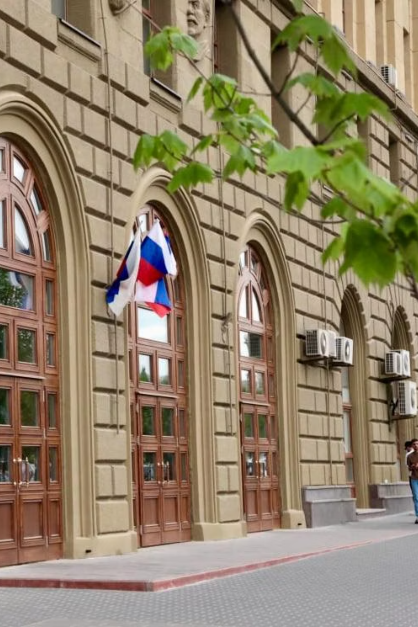
Программа кадрового резерва
"Начни карьеру в ВолгГМУ!"
Формируем кадровый резерв на ключевые должности
Преподаватели, медперсонал, научные сотрудники
Приглашаем в программу только лучших студентов
Наши обучающиеся - будущее ВолгГМУ!

Slide 2
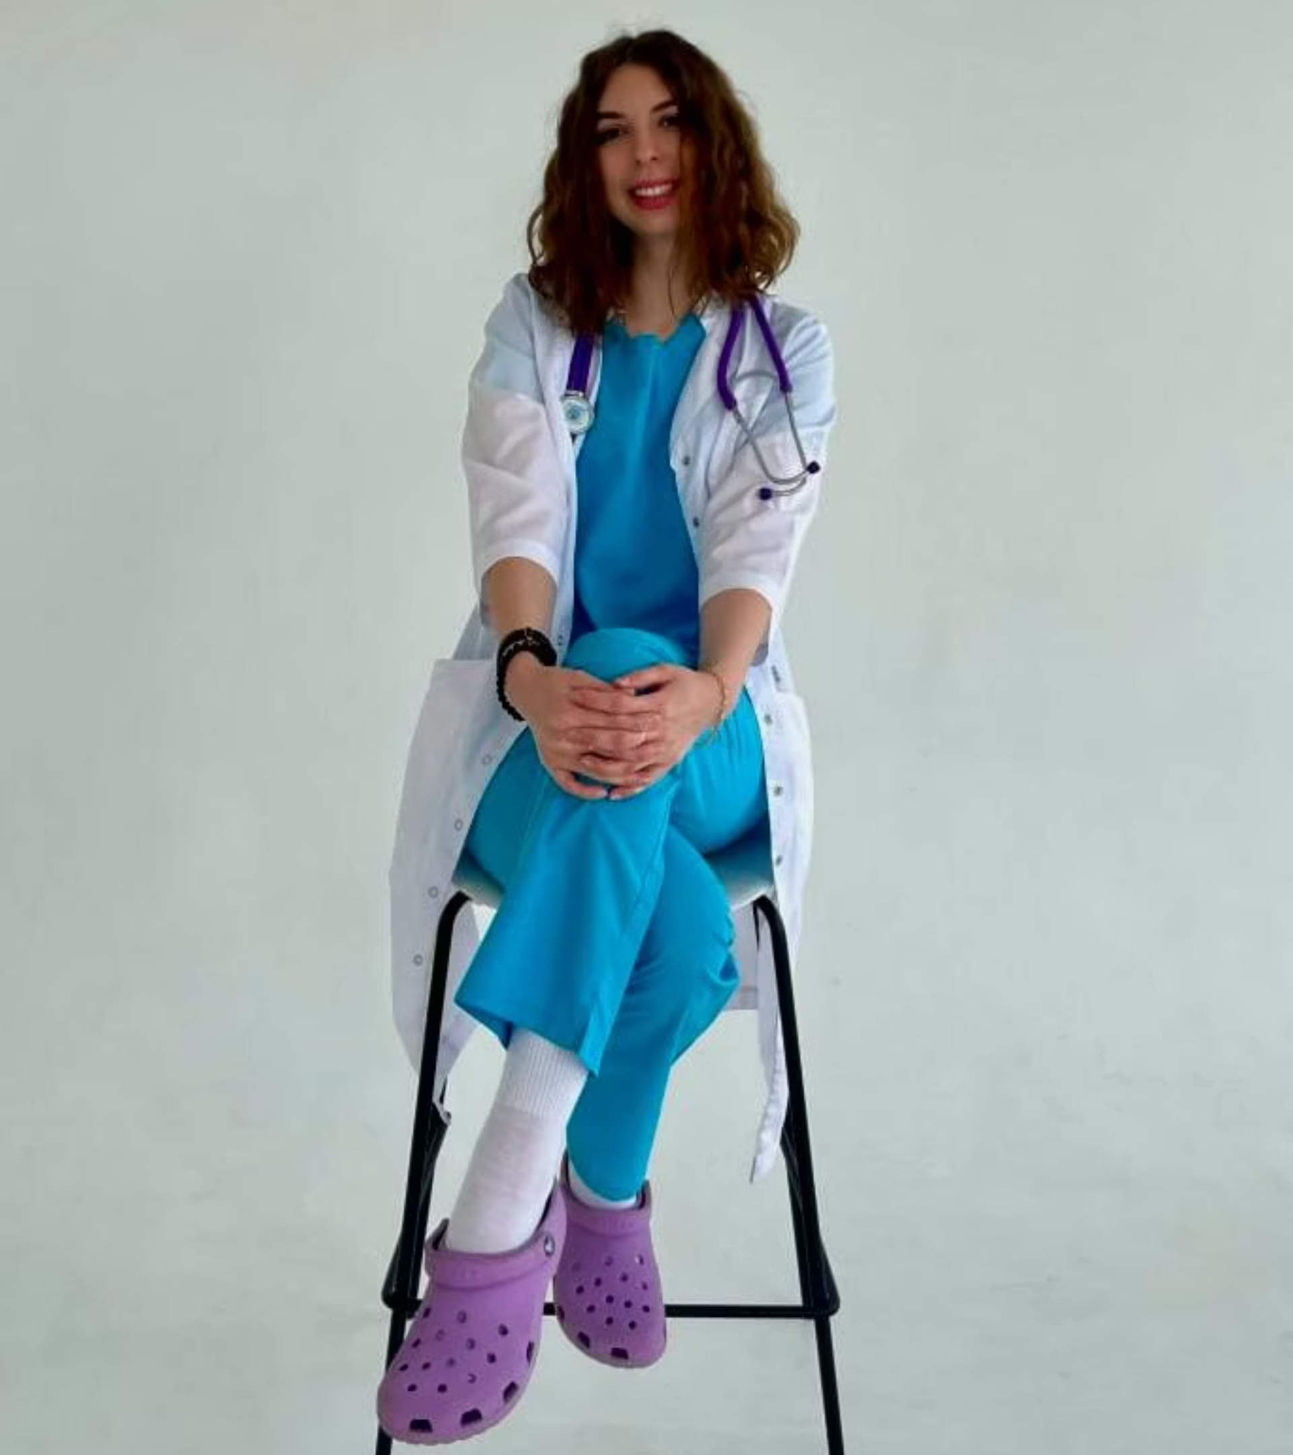
Цели и задачи программы
Обеспечить университет квалифицированным кадровым составом
Активная борьба с кадровым дефицитом
Поддержка талантливых выпускников
Отбор и развитие перспективных обучающихся
Заключение целевых договоров
Формирование стабильного, устойчивого кадрового состава
Достижение мониторируемых показателей кадрового обеспечения
Соблюдение требований Министерства здравоохранения и Министерства образования РФ
на фото Переходнова Татьяна целевой ординатор ВолгГМУ по специальности " психиатрия" , ассистент кафедры психиатрии, наркологии и психотерапии ВолгГМУ

Slide 3
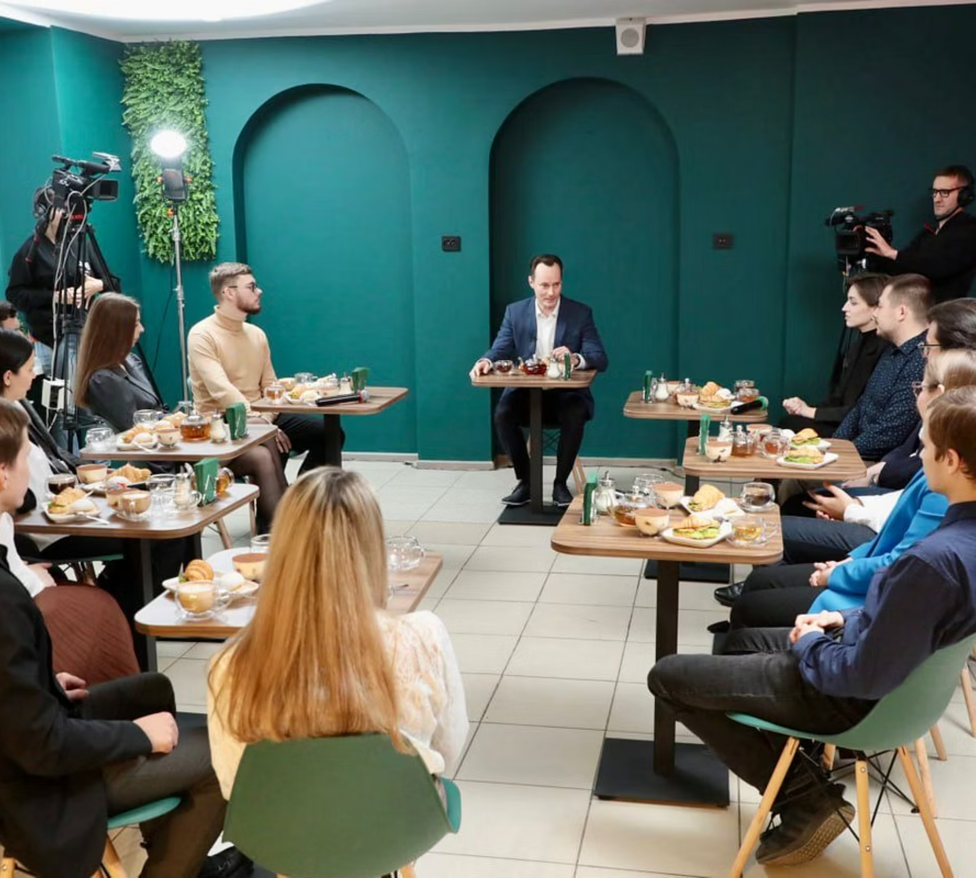
Результаты 2021 - 2025 (договоры на целевое обучение)
ординатура
103
аспирантура
28
магистратура
1
СПО
1
специалитет
2
на фото участники программы встречаются с ректором ВолгГМУ В.В. Шкариным

Slide 4
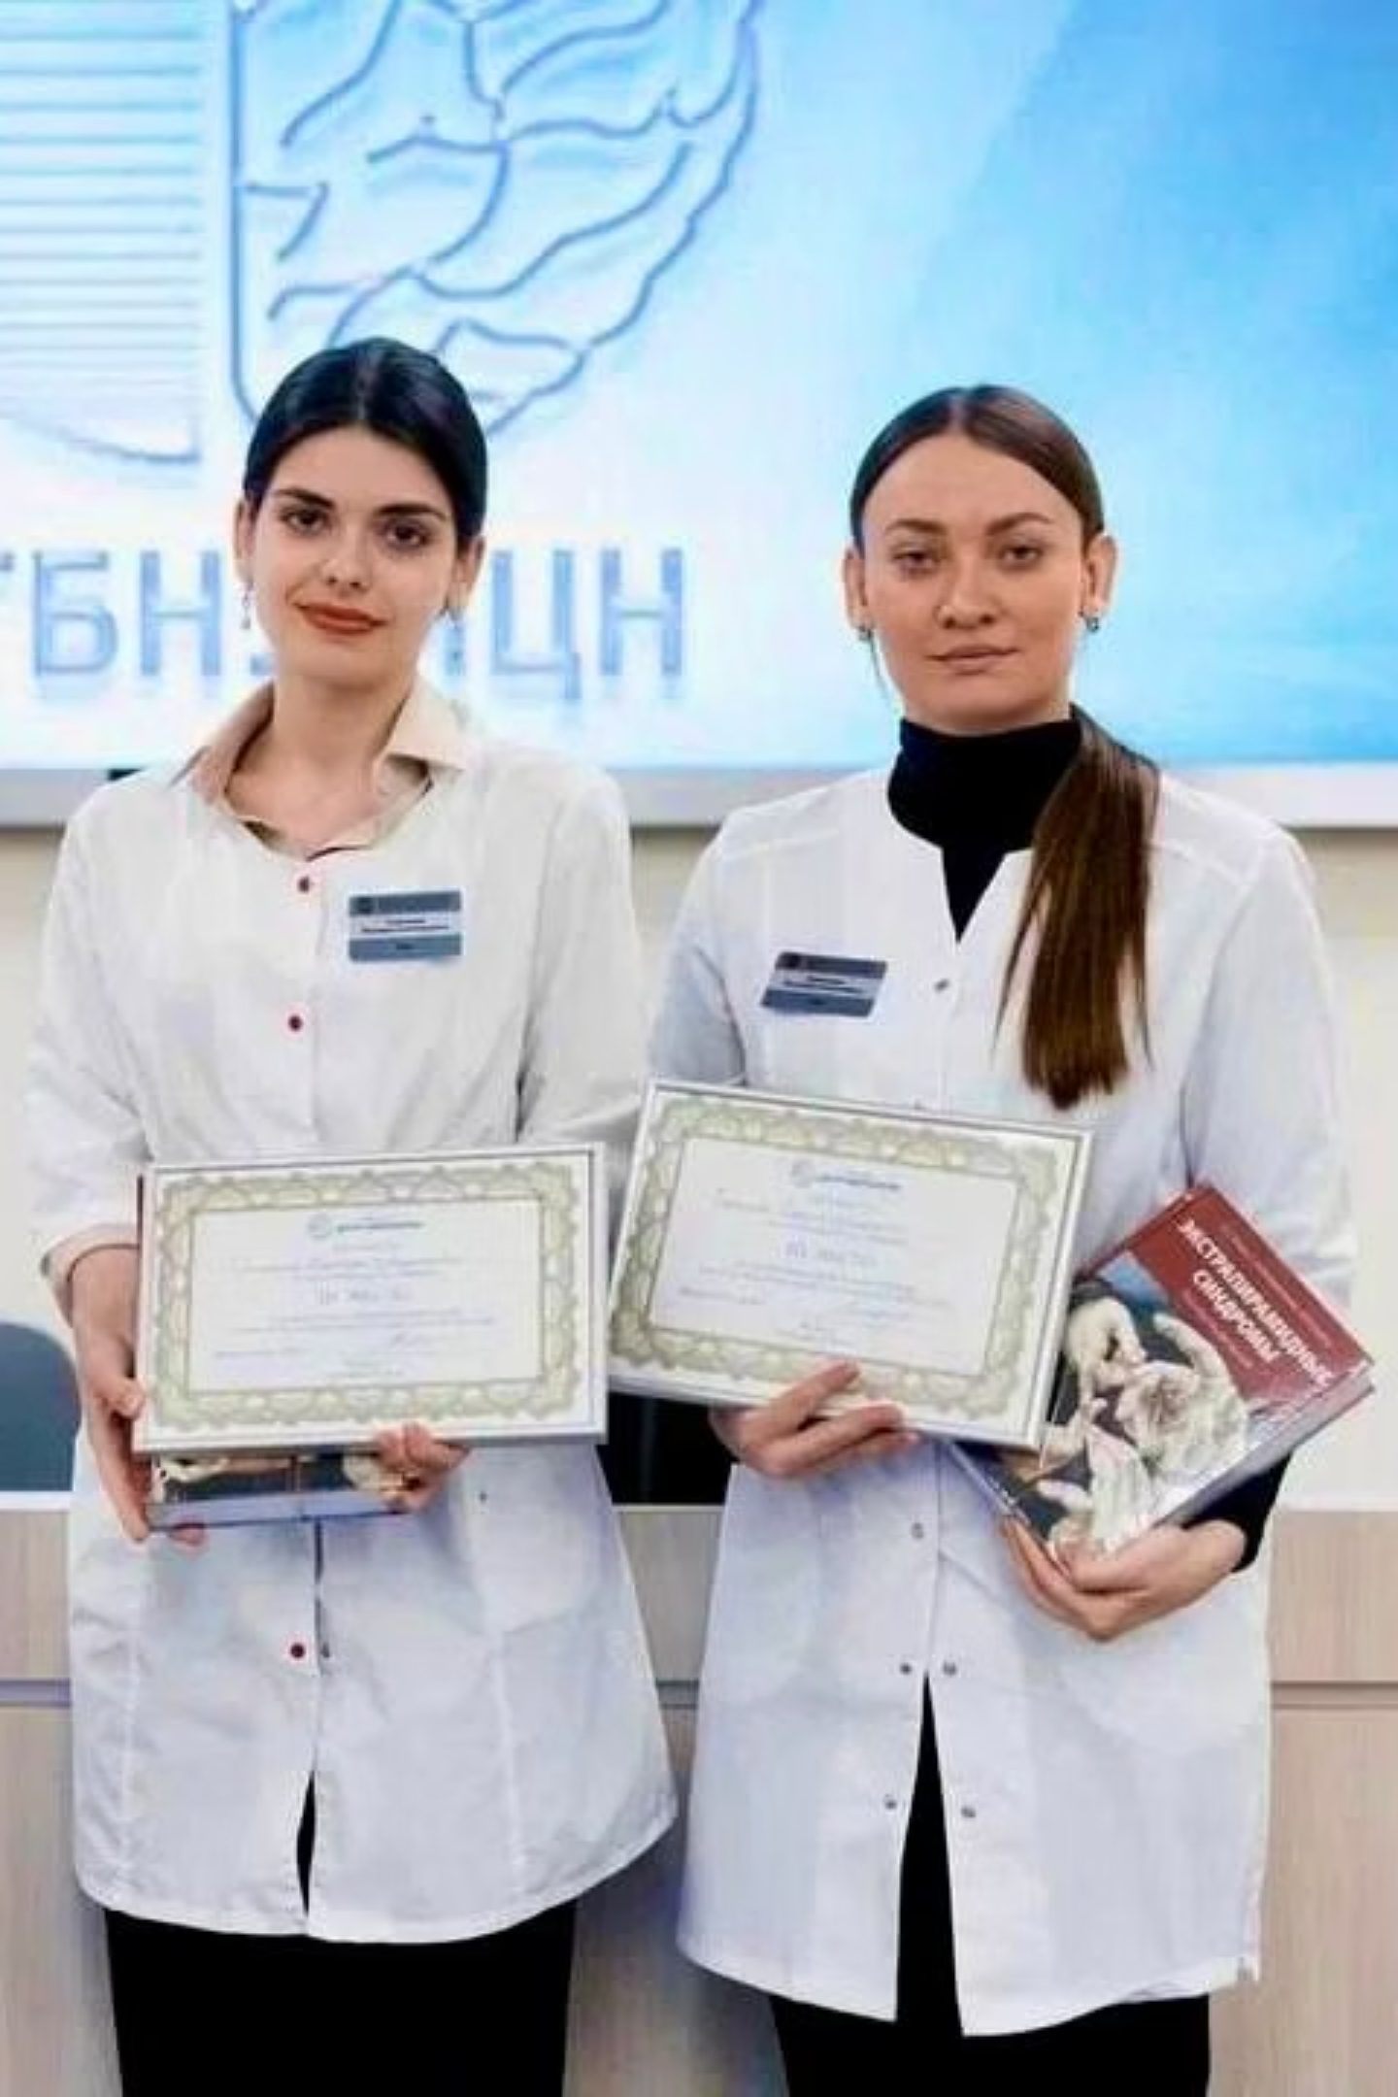
2021 - 2025 заказано для ВолгГМУ
27 квот на обучение в г. Москва, г. Санкт - Петербург - 19 ведущих образовательных учреждений страны
НМИЦ ССХ им. А.Н. Бакулева, НМИЦ ГБ им. Гельмгольца, НМИЦ ТО им. Р.Р. Вредена, ФГБНУ НЦН, НМИЦ эндокринологии, Санкт-Петербургская химико-фармацевтическая академия СПХФУ, Первый МГМУ им. И.М. Сеченова, ФГАОУ ВО РНИМУ им. Н.И. Пирогова, ФГАУ "НМИЦ нейрохирургии им. ак. Н.Н. Бурденко", ФГБУ"НМИЦ Гематологии, ФГБУ "НМИЦ колопроктологии имени А.Н. Рыжих", ФГБНУ НИИ Ревматологии им. В.А. Насоновой, СЗГМУ им. И.И. Мечникова, ФГБУ "ГНЦ Институт иммунологии" ФМБА России, Российский университет дружбы народов им. Патриса Лумумбы, Московский государственный университет имени М. В. Ломоносова, ФГБОУ ВО ПСПбГМУ им. И.П. Павлова, ФГБОУ ВО Санкт-Петербургский государственный педиатрический медицинский университет, Российский университет медицины, ФГАО ВО "Национальный исследовательский университет "Высшая школа экономики", ФГБУ "НМИЦ им. В. А. Алмазова"
на фото Симакина Варвара, врач-невролог Клиники №1 и Брежнева Эльвира , ассистент кафедры неврологии, нейрохирургии, медицинской генетики
завершили обучение в ФГБНУ Научный центр неврологии г. Москва, в рамках программы "Начни карьеру в ВолгГМУ!"

Slide 5

Суммы затрат 2021- 2025 (договора на целевое обучение) 58, 5 млн.рублей
Внебюджетные средства ВолгГМУ
Бюджетные федеральные средства
снижение оплаты за обучение на 100% (упущенная прибыль университета)
компенсация стоимости обучения на 100 %
государственная стипендии
меры социальной поддержки
оплата проживания в общежитии г. Москва, г. Санкт - Петербург
трудоустройство на должность делопроизводитель/лаборант сроком один календарный год
24 540 232 рублей
33 741 000 рублей

Slide 6
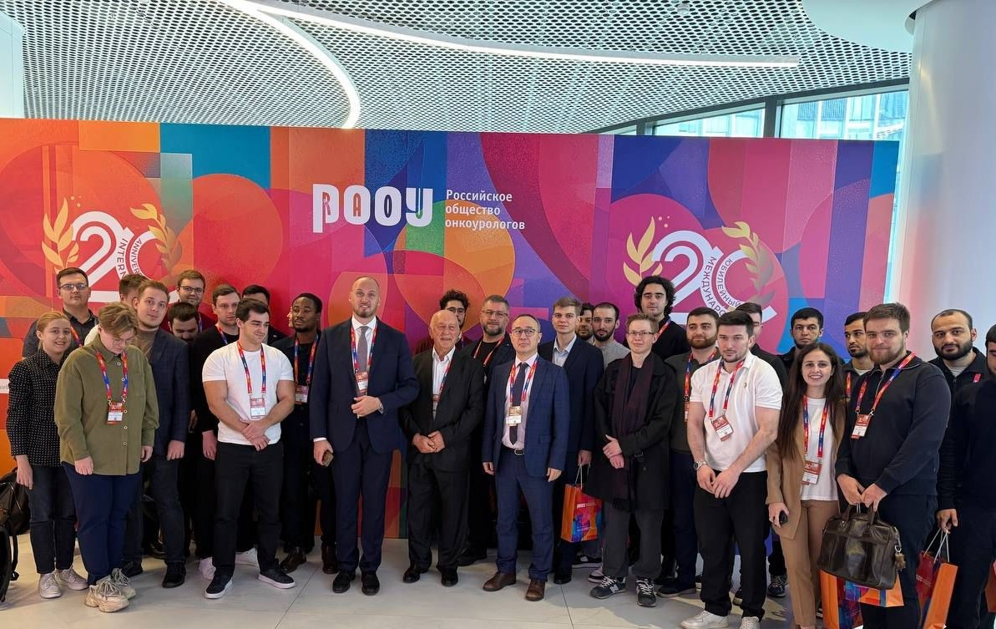
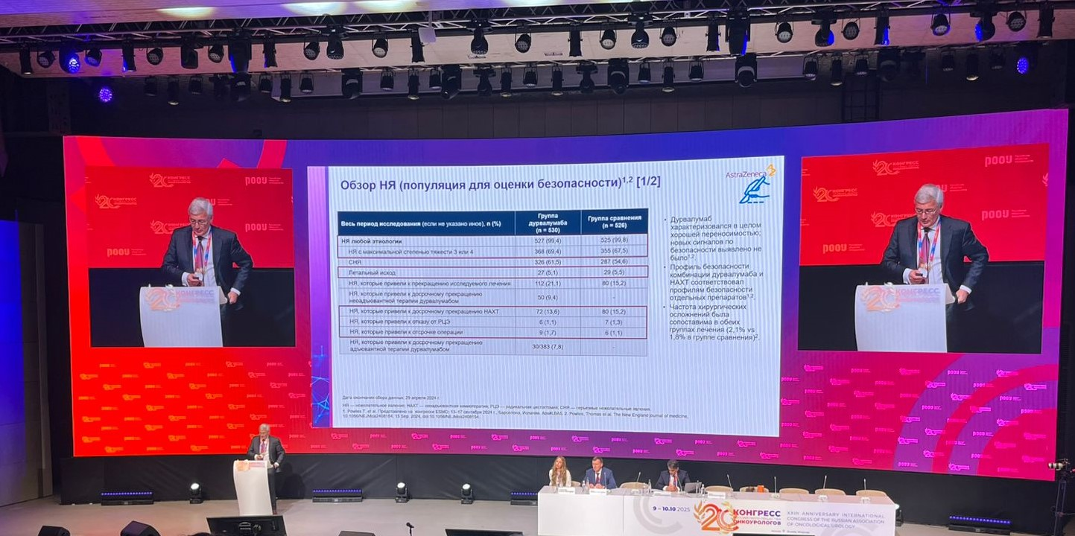
Результаты 2021 - 2025 (трудоустроено новых сотрудников)
87 человек
категория сотрудников
работают
приступят до конца 2026
ассистент кафедры
39
12
медицинский персонал
14
13
научные сотрудники
6
2
прочий персонал
1
0
на фото Рыбин Александр целевой ординатор ВолгГМУ по направлению «Урология» и участники XX юбилейного международного конгресса Российского общества онкоурологов, г. Москва

Slide 7
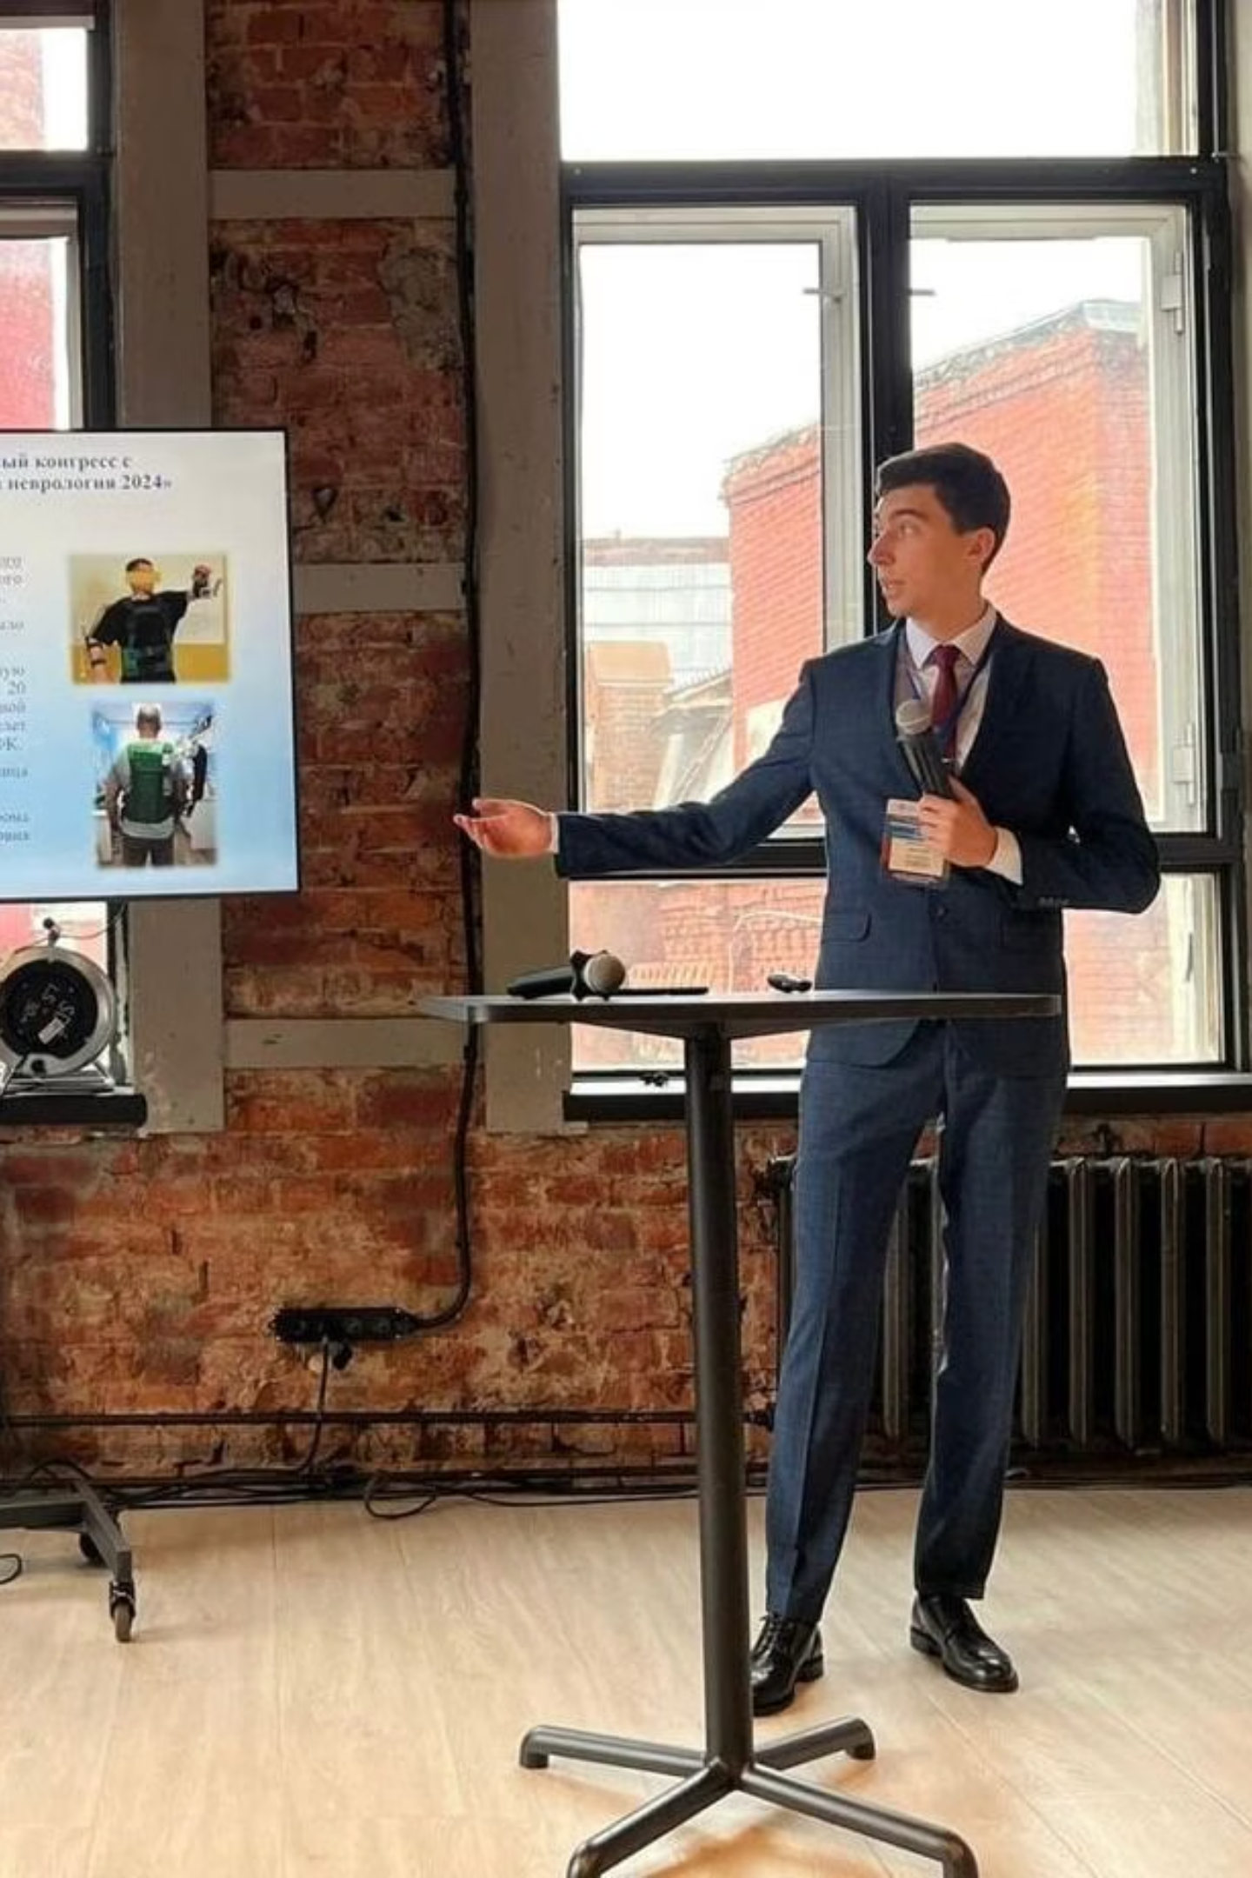
Восполнение кадрового состава кафедр (движение по квалификационной лестнице)
2021 - 2025
работают ассистентами
количество кафедр
утверждена тема
ученая степень КН
39
41
29
1
На конец 2026 года уже 58 кафедр университета из 73 примут участие в программе "Начни карьеру в ВолгГМУ!"
на фото Нежинский Дмитрий целевой ординатор ВолгГМУ по специальности "неврология" , ассистент кафедры неврологии, нейрохирургии, медицинской генетики ВолгГМУ

Slide 8

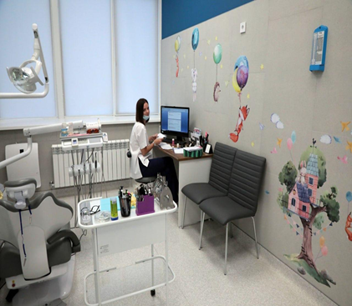
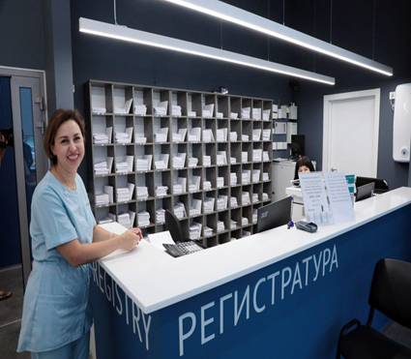

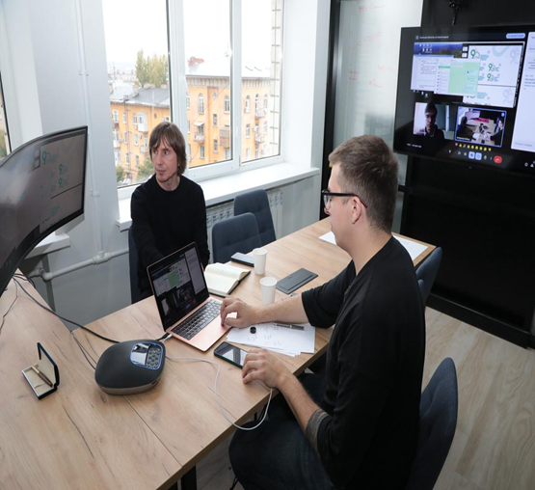
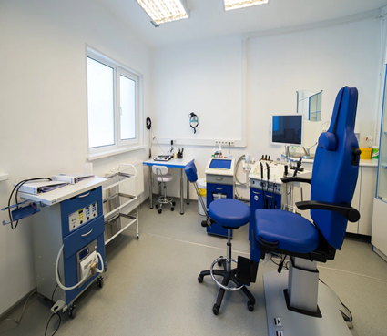
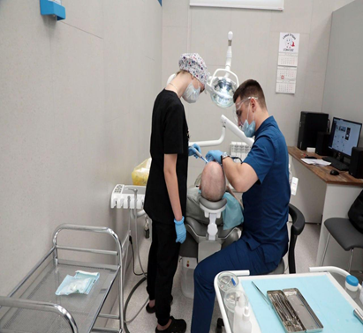
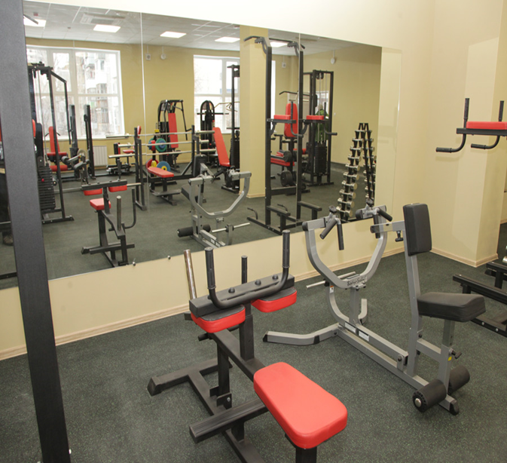
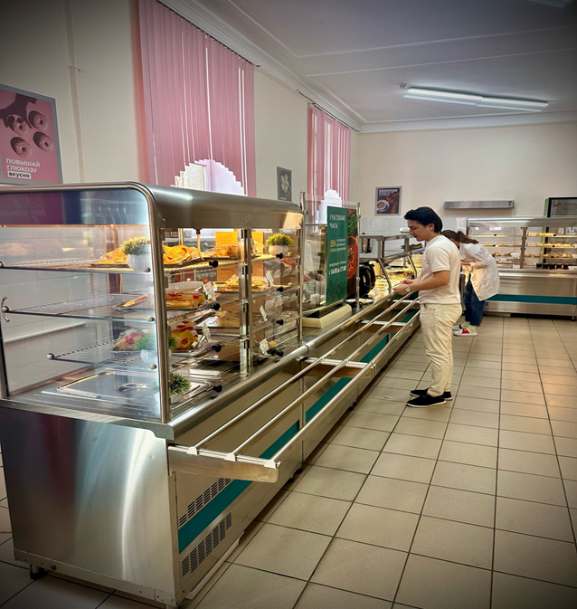
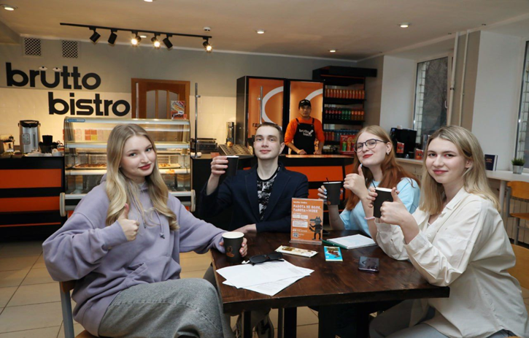
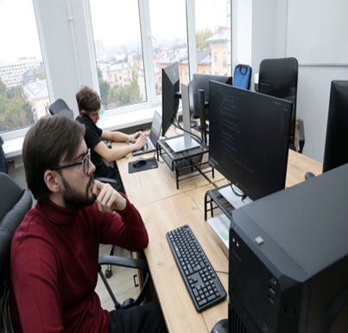
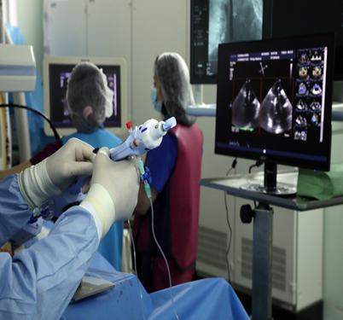
Университет как привлекательным работодатель!
известность и безупречная репутация
удобные локации, современные пространства для отдыха и работы
медицинское обслуживание и питание
достойная оплата труда, карьерный рост
непрерывное обучение и профессиональное развитие

Slide 9
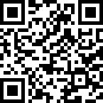
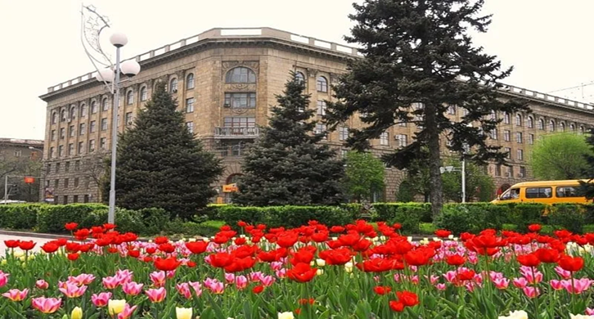
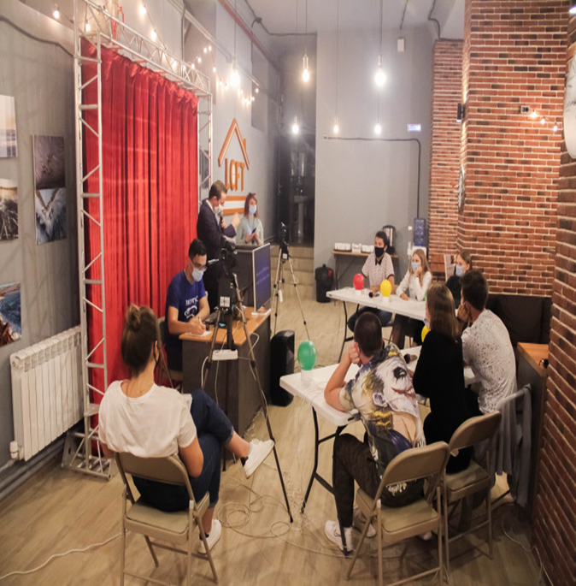

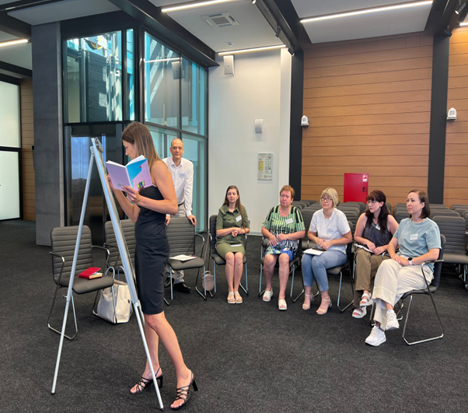
являемся крупнейшим Университетом Волгоградской области, на 2025 год в штате находится 2500 сотрудников
работаем одновременно в трех сегментах рынка труда (образование, здравоохранение, научные исследования), имеем шесть собственных клиник и научного центра
приветствуется совмещение в практическом здравоохранении, в клиниках Университета (на клинических базах) или в иных организациях здравоохранения Волгоградской области
наличие академической карьеры дает преимущественное право при трудоустройстве на врачебную специальность, повышенный уровень заработной платы в 1,5 - 2 раза, сокращение сроков формирования «пациентопотока», преимущество при рассмотрении на замещение руководящих должностей
возможность принять участие в самой масштабной в истории России программе развития высшего образования «ПРИОРИТЕТ 2030», программа откроет широкий спектр возможностей в образовательном процессе, научной и медицинской деятельности за счет софинансирования государством и частными инвесторами всех трансформационных проектов Университета
Лидерами не рождаются, лидерами становятся! Мы ждем тебя!

